Slide 1
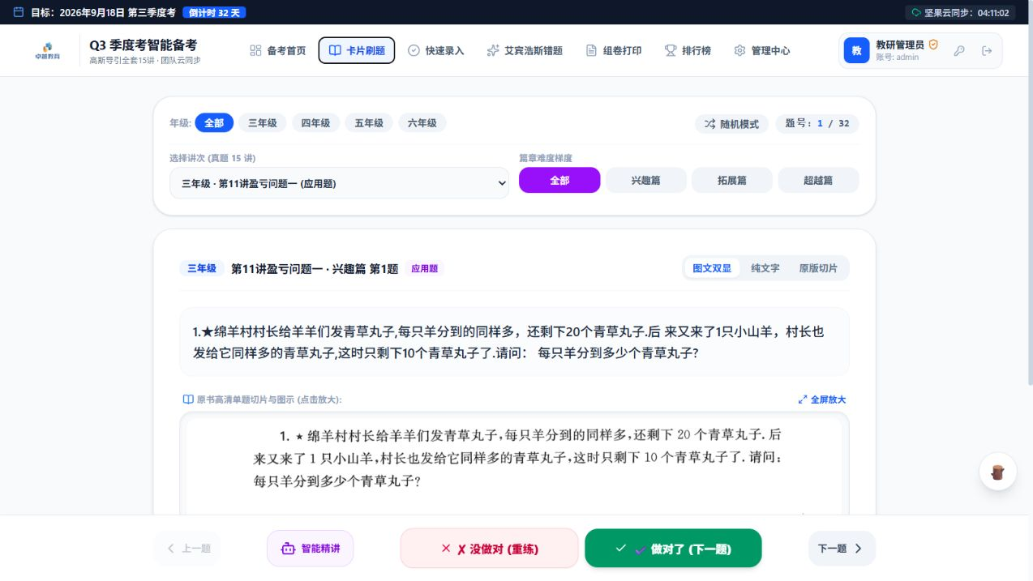
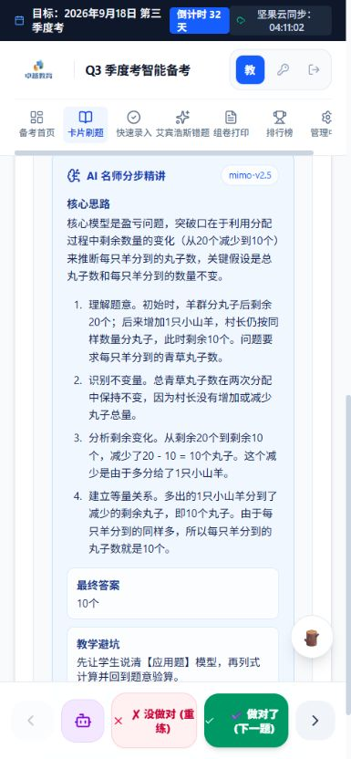
项目迭代记录 · 2026-08
从“能打开”到
“能教学、能恢复”
围绕切片、AI、打印、同步、移动端与数据安全进行重构，服务真实教学使用。
真实问题驱动 · 逐项验证 · Git 可追溯
Notes:
[Sources]
- 真实截图：card-drill.png、mobile-ai.png
- HANDOVER.md

Slide 2
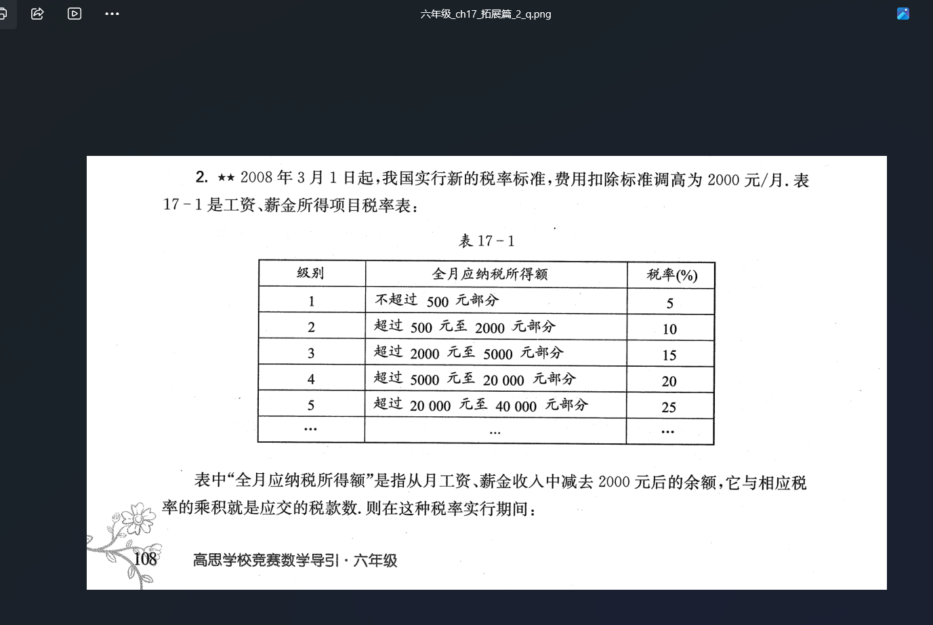
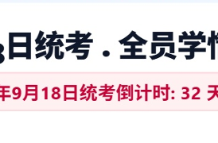
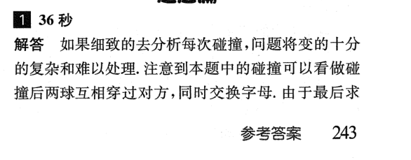
项目迭代过程
02
第一轮审查暴露的不是小瑕疵，而是教学链路断点
切片跨页
答案不完整
导出与排版失灵
题目被页边界截断。
跨页答案只有一半，AI 也难以准确核对。
不同端表现不一致。
必须按“题库内容—使用动作—数据结果”整条链路修，而不是只修表面样式。
Notes:
[Sources]
- 用户截图：before-crosspage.png、before-half-answer.png、before-layout-error.png

Slide 3
项目迭代过程
03
跨页切片修复后，题干、原图与作答入口重新完整衔接
→
以前：题目只剩上半页
现在：一题一屏，原书证据仍保留
跨页、漏图、答案截断让题目无法独立使用。
题干文字、精准切片、判分和答案入口完整衔接。
Notes:
[Sources]
- 真实截图：before-crosspage.png、card-drill.png
- 题库切片修复与应用页复核

Slide 4
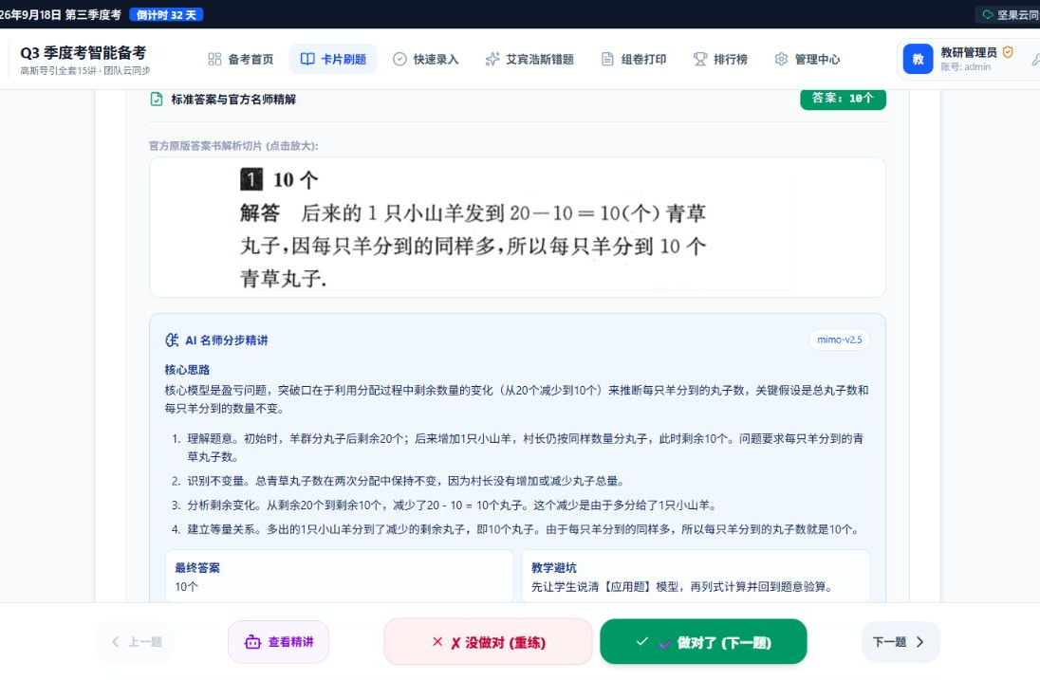
项目迭代过程
04
AI 解析从“模型回答”升级为“可交付的教学结果”
修复前
"analysis": "..."
"stepByStepSolution": [...]
"finalAnswer": "..."
重复 JSON / 截断字段
步骤不足 / 502 后降级空泛模板
→
用户看到提示词结构，不是可读解析。
结构化展示 + 质量校验 + 模型回退 + 官方答案约束
Notes:
[Sources]
- 用户反馈：JSON 字段外溢
- 真实截图：ai-tutor.png
- src/services/aiTutor.ts

Slide 5
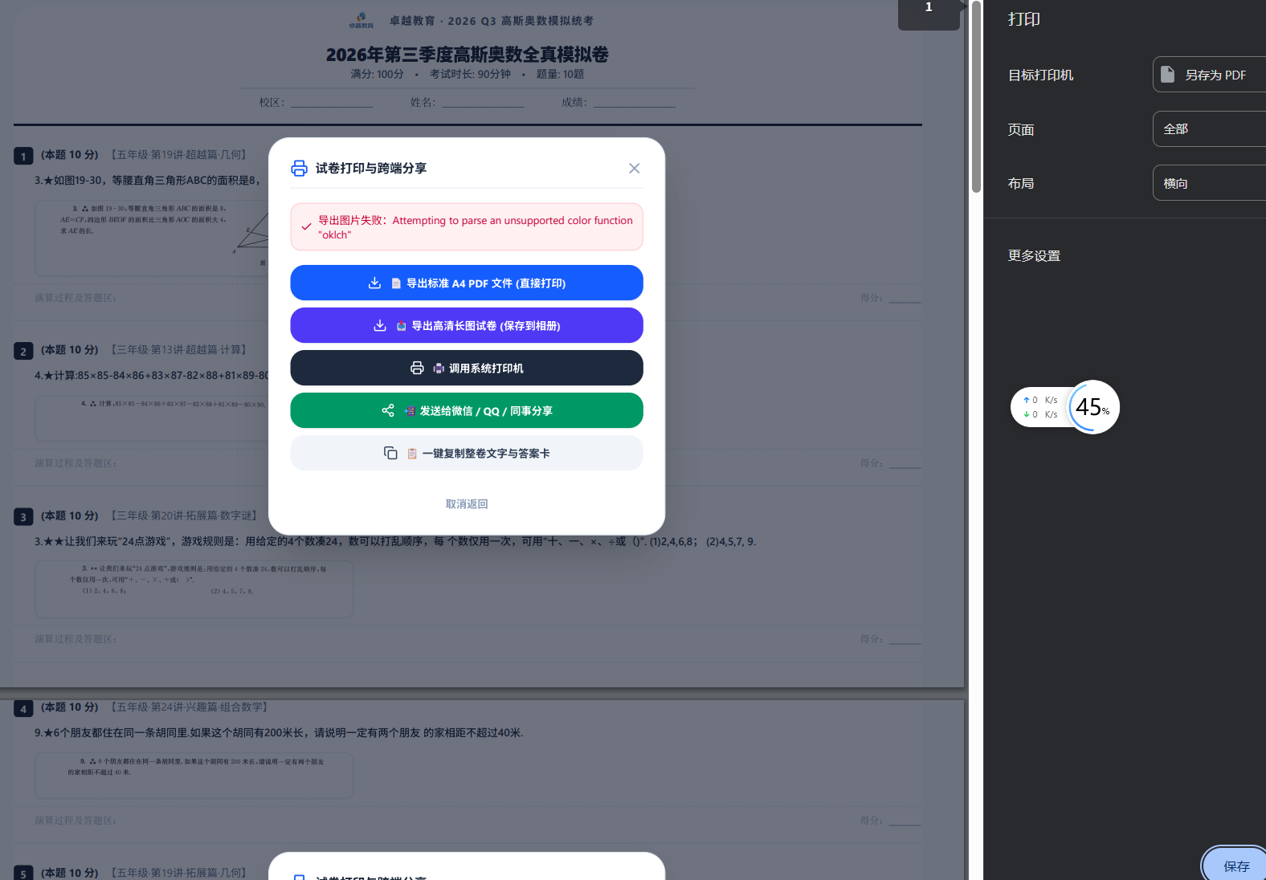
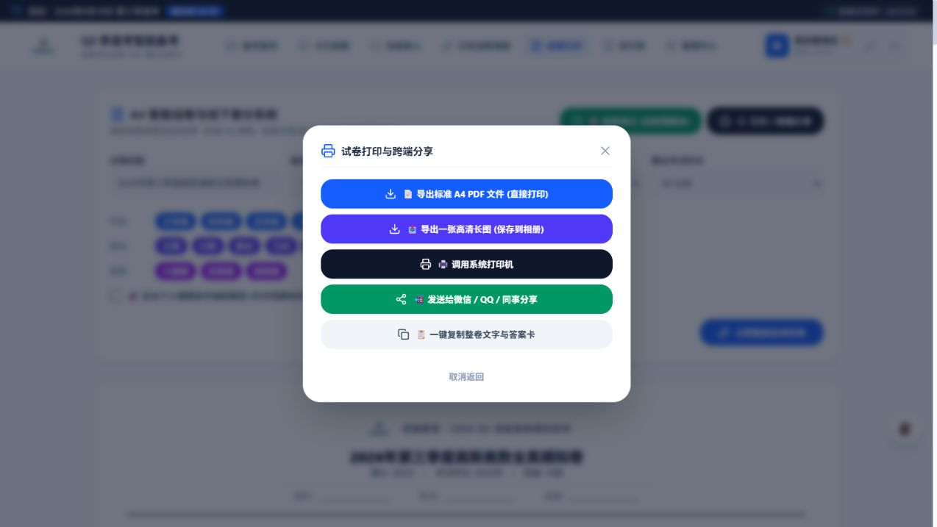
项目迭代过程
05
打印与导出修复后，网页端和手机端都有明确出口
修复前：导出失败
修复后：五种明确交付方式
截图工具无法解析 oklch，打印与长图都不稳定。
A4 PDF、一张长图、系统打印、跨端分享与答案卡。
Notes:
[Sources]
- 用户截图：before-print-error.png
- 真实截图：paper-share.png
- paperPageRenderer.ts、fileDelivery.ts

Slide 6
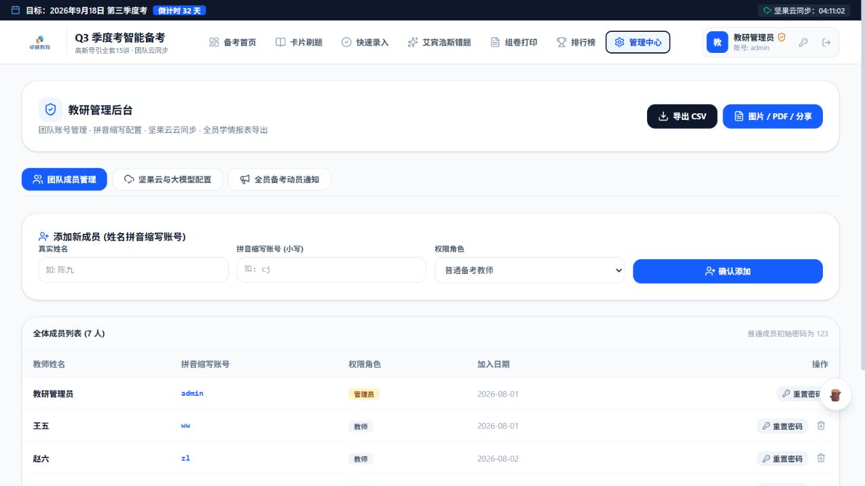
项目迭代过程
06
云同步不只要“能传”，还要能合并、能恢复、不会泄密
内置配置
可开箱使用，但演示材料不展示密钥
删除标记
云端软删除，可从回收站恢复
冲突重试
共享文件使用版本标识合并重试
角色隔离
教师与管理员拥有不同操作范围
仍需继续：为个人记录 PUT 增加 ETag 条件写，防止两台设备同时同步时互相覆盖。
Notes:
[Sources]
- 真实截图：admin-members.png
- src/services/webdav.ts
- Bugbot 复核：个人记录仍需条件写

Slide 7
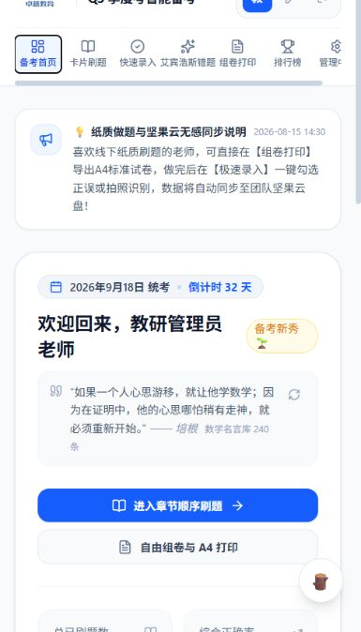
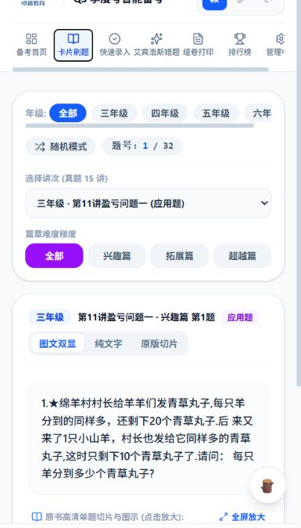
项目迭代过程
07
移动端从“图标没反馈”推进到完整可见的操作状态
交付验证
真实 Android 安装
原生文件分享
CSV 移动交付
AI 固定状态条
头像只显示首字
→
→
下一步：旧浏览器不支持文件分享时自动回退下载。
Notes:
[Sources]
- 手机截图：mobile-home.png、mobile-drill.png、mobile-ai.png
- HANDOVER.md
- Bugbot：旧浏览器分享兼容

Slide 8
项目迭代过程
08
迭代过程留下了可复查的代码、测试与交接记录
01
02
03
04
05
建立 Git
题库重建
功能补强
跨端验证
持续复核
原始项目纳入版本管理
切片与批量审查
随机、AI、打印、恢复
网页测试与 Android 真机
Bugbot 再查并发与生命周期
当前验证基线：104 项自动化测试通过，生产构建通过，APK 已安装启动。
Notes:
[Sources]
- Git 提交历史
- HANDOVER.md：测试、构建与 APK 验证
- Bugbot 复核

Slide 9
项目迭代过程
09
这一轮迭代的价值，是把功能变成可持续使用的系统
修复没有停在“页面能显示”，而是继续检查内容完整性、跨端交付和数据可恢复性。
479
104
3
道真题进入统一题库与审查流程
项自动化测试覆盖核心服务
项 Bugbot 新发现进入下一轮修复
下一轮：跨设备 ETag 条件写 → 自动 AI effect 修复 → 旧浏览器分享回退。
Notes:
[Sources]
- HANDOVER.md
- Bugbot：WebDAV 竞争、自动 AI 生命周期、旧浏览器分享兼容

